Slide 1

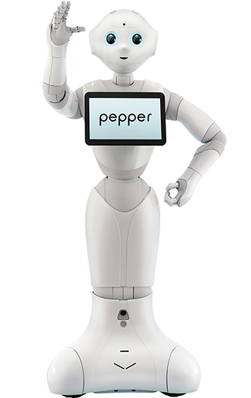
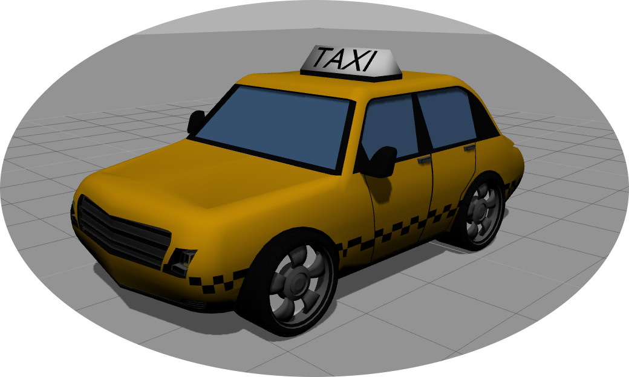
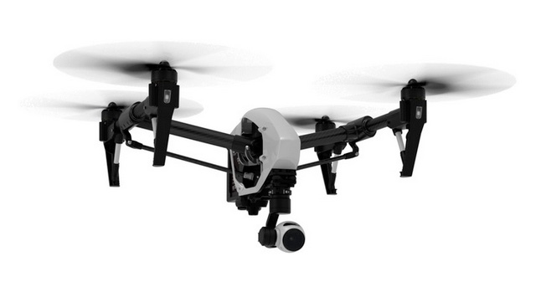




Grupo de Robótica
Robots
sociales
Vehículos autónomos
Drones
Juan González Gómez
@Obijuan_cube
https://github.com/Obijuan
23-Nov-2017

Slide 2
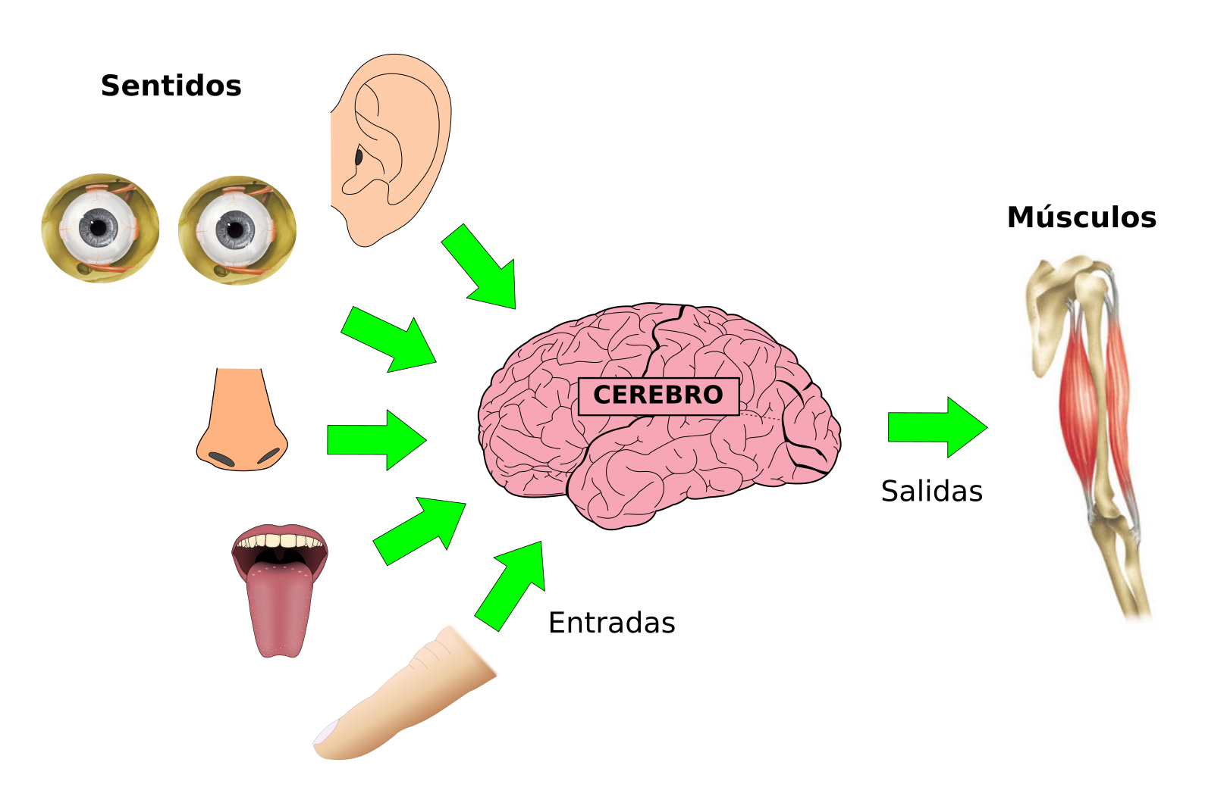
Componentes de un robot
Sensores
Cerebro
Actuadores
Sensores

Slide 3
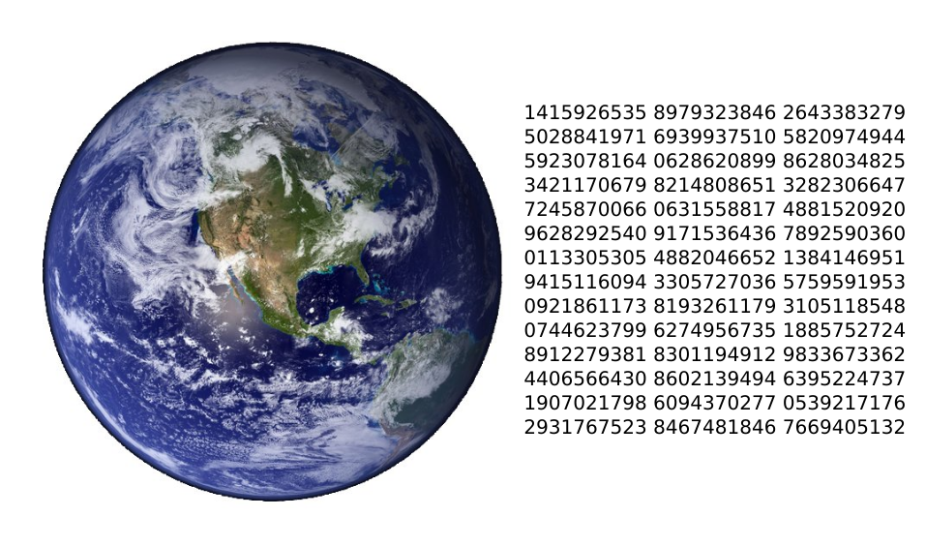
Mundo digital
TODO SON NÚMEROS

Slide 4
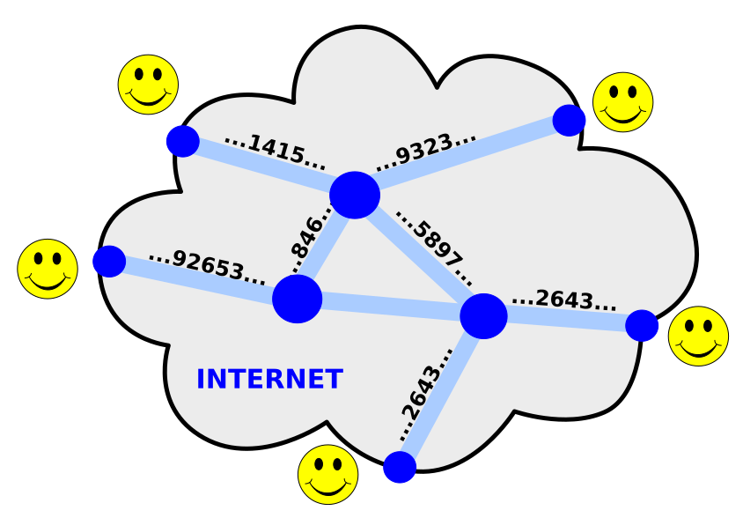
Internet
Transporte, almacenamiento y manipulación de NÚMEROS

Slide 5


Los pitagóricos estarían orgullosos

Slide 6
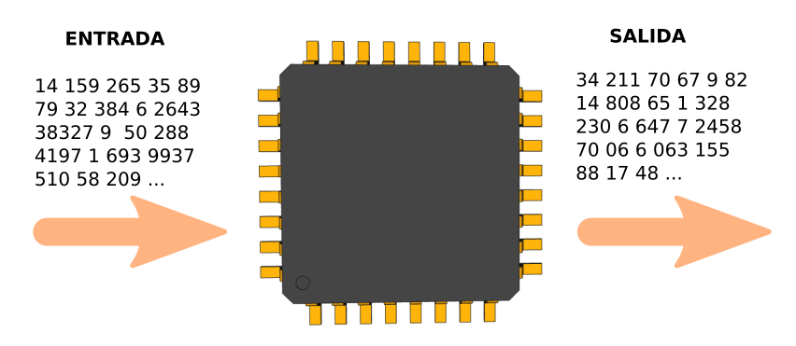
Electrónica digital (I)
Circuitos electrónicos que manipulan, transportan y almacenan NÚMEROS

Slide 7
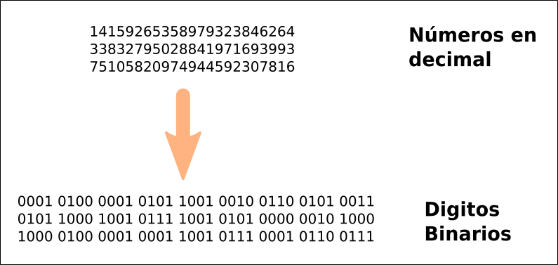
Bits
0
1
TODO se reduce a 1s y 0s
Ser o no ser
Par o impar
Verdadero o falso
Todo o nada
Yin y Yang
Culo o codo...
Yin y Yang

Slide 8
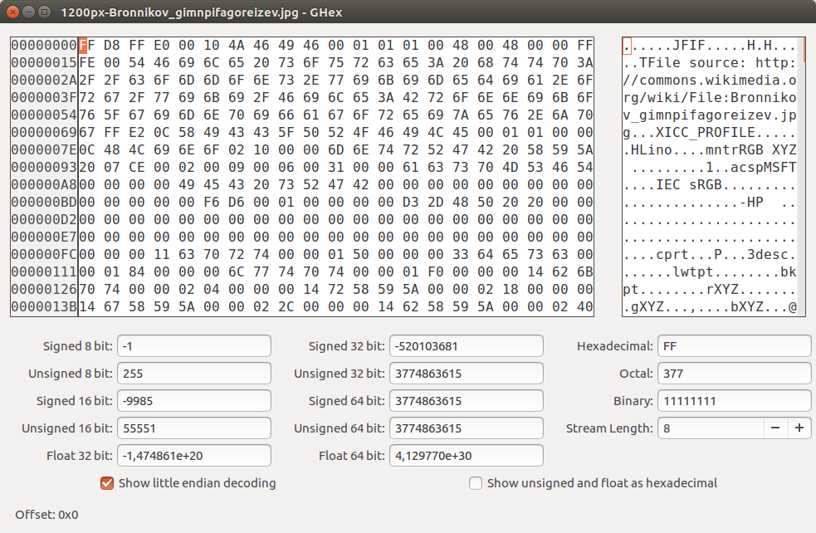
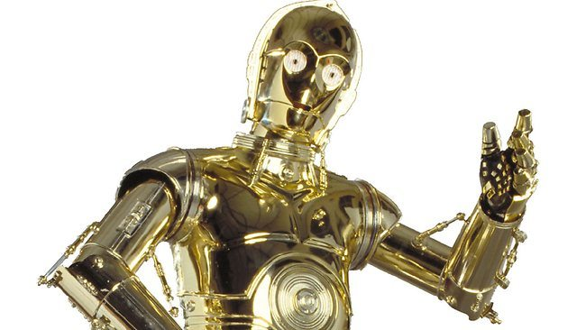
Experimentando:
Examinemos una imagen

Slide 9
En el interior de los microchips

Slide 10

Productos electrónicos y circuitos

Slide 11

PCBs y Circuitos integrados

Slide 12

Encapsulado y dado
Demo: Mostrar chips
Dip y eeprom

Slide 13

Dado de silicio
Demo:
Proyecto 54/74

Slide 14

Semiconductores

Slide 15

Cristal de silicio

Slide 16

Átomos :-)

Slide 17

Del producto al átomo

Slide 18
Robots Educativos

Slide 19

El cerebro: Placas electrónicas

Slide 20
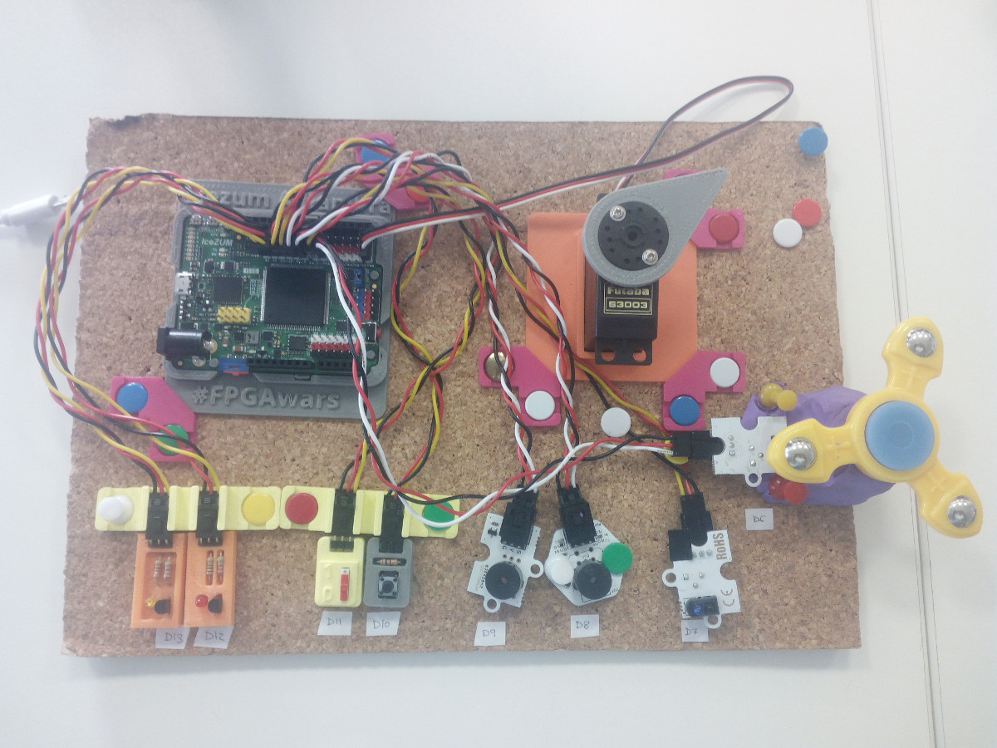
Sensores y actuadores

Slide 21

Estructura: Impresora 3D

Slide 22

Zowi

Slide 23

Larby: Robot modular

Slide 24
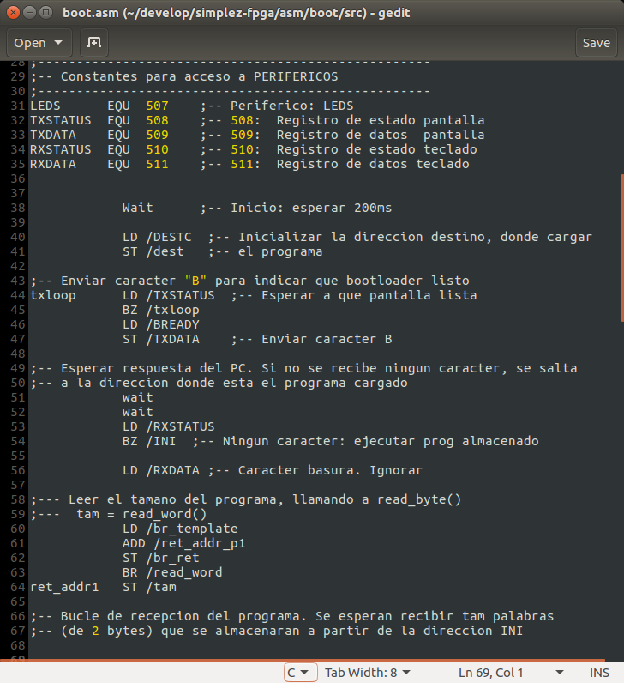
Software

Slide 25
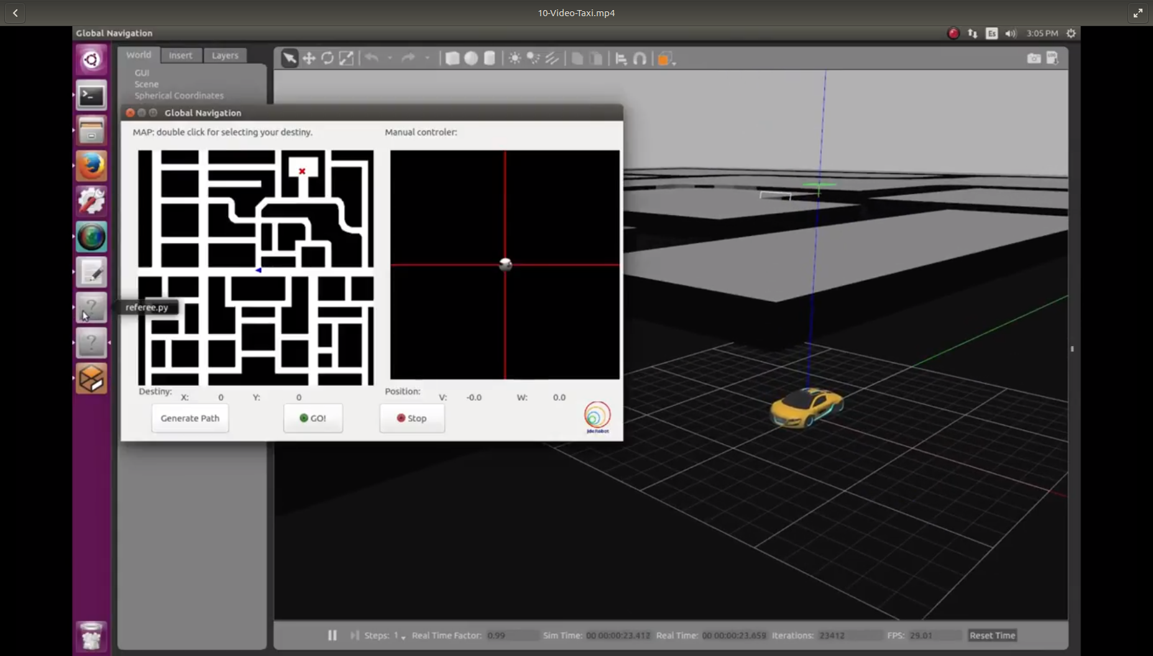
Vídeos

